Slide 1

{LET'S }
T
E
S
T
R
E
A
C
T

Slide 2
Aula #8 - Let's Test React
Libs
Mocks
Render tests
Testar aplicações
Notes:
FetchAPI e Axios, como criar funções para requisições e configurações específicas nos HEADERS

Slide 3
Tipos de teste
Teste unitários
Teste de integração
Teste funcionais ou e2e
Notes:
Usabilidade, performance, segurança, acessibilidade...

Slide 4
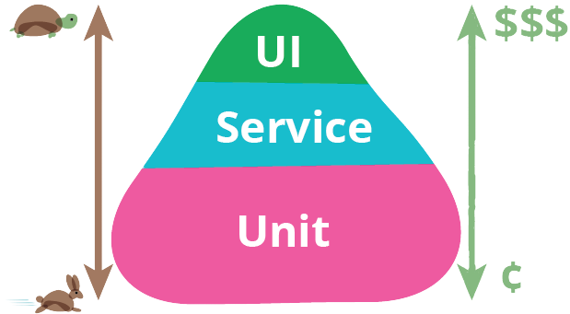

Slide 5
Metodologias
DDD - Domain-Driven Design
BDD - Behavior Driven Development
TDD - Test-Driven Development
Notes:
Desenvolvimento Guiado por Design ou Desenvolvimento orientado a Domínio
Desenvolvimento Guiado por Comportamento ou Desenvolvimento Orientado a Comportamento
Desenvolvimento Orientado a Testes
https://www.eduardopires.net.br/2012/06/ddd-tdd-bdd/

Slide 6
{ LIBS }

Slide 7







LIBS

Slide 8

Notes:
https://www.tcl.tk/man/aolserver3.0/cgi-ch1.htm

Slide 9


Slide 10
</>
Notes:
Tutorial create-react-app -> https://create-react-app.dev/docs/running-tests/#docsNav
Tutorial react -> https://jestjs.io/docs/en/tutorial-react
Mocks -> https://jestjs.io/docs/en/mock-function-api.html
Assertions -> https://jestjs.io/docs/en/expect
Instalar enzyme -> https://enzymejs.github.io/enzyme/docs/installation/ npm i --save-dev enzyme

Slide 11
Jest
default em aplicações react
test runner
é o jest que irá rodar seus testes, fazer os asserts(validações)
Enzyme
é um utility para testar componentes em react
provê recursos para montar e manipular os componentes

Slide 12
Obrigada!
Notes:
Guia completo de testes -> https://www.freecodecamp.org/news/testing-react-hooks/

